Slide 1
Pravilna četverostrana prizma

Slide 2
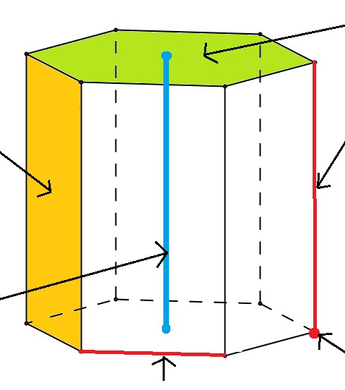
Prizme
tijelo
mnogokuta
Prizma je geometrijsko _______ omeđena s dva sukladna __________ i nekim brojem ____________.
Mnogokuti se nazivaju ________, a paralelogrami ___________.
Sve pobočke zajedno čine ________ prizme.
Ako su pobočke ___________, prizma se naziva uspravna.
Ako je baza _______ mnogokut, prizma se naziva pravilna.
paralelograma
baze
pobočke
pobočje
pravokutnici
pravilan

Slide 3
Osnovni pojmovi
baza
?
bočni
brid
Sve pobočke zajedno
čine ________.
?
pobočka
(jedna)
?
pobočje
visina
prizme
?
?
osnovni brid

Slide 4
Oznake
?
B
h
a – duljina osnovnog brida
h – visina prizme
– duljina bočnog brida
B – površina (jedne) baze
P – površina pobočja (svih pobočki zajedno)
?
?
P
h
?
?
a

Slide 5
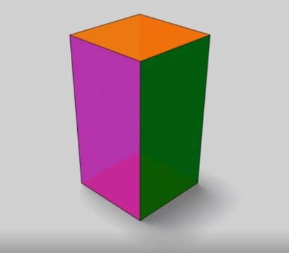
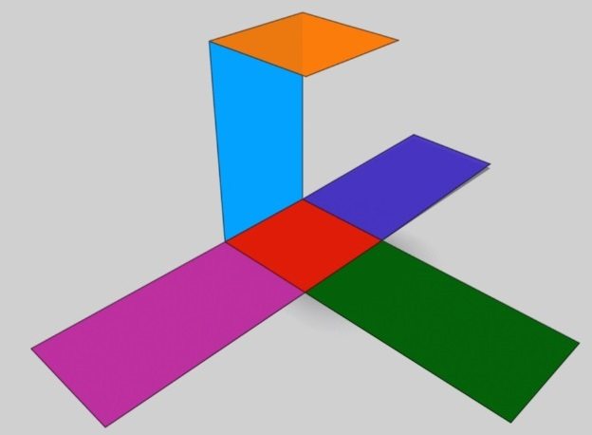
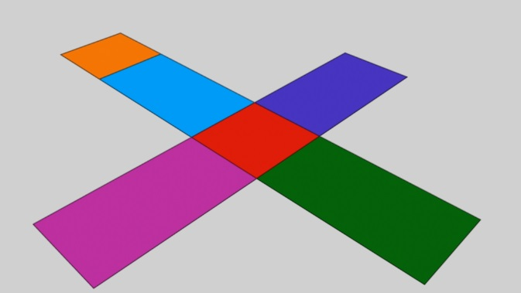
Nastanak mreže pravilne četverostrane prizme

Slide 6
Oplošje pravilne četverostrane prizme
Mreža prizme
Formula za oplošje
$$a$$
$$a$$
?
$$a$$
O=2B+P (općenito)
$O=$
$$a^{2}$$
$$a$$
$$a$$
$$a$$
$$a$$
$$2a^{2}$$
$$+4ah$$
?
$$ah$$
?
?
?
?
$$h$$
$$ah$$
$$ah$$
$$ah$$
?
$$h$$
$$a$$
$$a$$
$$a$$
$$a$$
$$a$$
?
$$a$$
$$a^{2}$$
$$a$$

Slide 7
Obujam (volumen) pravilne četverostrane prizme
Model prizme
Formula za obujam
V=$B∙h$(općenito)
V=
$$a^{2}$$
$$∙h$$

Slide 8
Primjeri
Pr.1. Izračunaj oplošje pravilne četverostrane prizme s osnovnim bridom a=9 cm i visinom h=$2\sqrt{3}cm$.
Pr.2. Izračunaj obujam pravilne četverostrane prizme s osnovnim bridom 3$√5$ cm i bočnim bridom $2\sqrt{3}cm$.
$O=2a^{2}+4ah$
$O=2∙9^{2}+4∙9∙2\sqrt{3}$
$O=2∙81+72\sqrt{3}$
$O=162+72\sqrt{3}$
$O=\left(162+72\sqrt{3}\right){cm}^{2}$
$V=a^{2}∙h$
$V={\left(3√5\right)}^{2}∙2\sqrt{3}$
$V=9∙5∙2\sqrt{3}$
$V=90\sqrt{3}{ cm}^{3}$

Slide 9
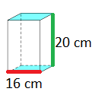
Zadaci za vježbu
Izračunaj oplošje pravilne četverostrane prizme kojoj je osnovni brid dug 4 cm, a bočni brid 7 cm.
Izračunaj oplošje pravilne četverostrane prizme kojoj je osnovni brid dug 4$\sqrt{3}$ cm, a visina 7 cm.
Izračunaj obujam pravilne četverostrane prizme kojoj je osnovni brid dug 4$\sqrt{7}$cm, a bočni brid 2 cm.
Izračunaj obujam pravilne četverostrane prizme
kojoj je osnovni brid dug 4$\sqrt{7}$cm, a visina 7$\sqrt{3}$cm.
Izračunaj oplošje i obujam prizme sa slike.
Na sljedećem slideu pronaći ćeš rješenja…

Slide 10
Rješenja zadataka za vježbu
O=144 cm²
O=(66+112$\sqrt{3}$) cm²
V=224 cm³
V=784$\sqrt{3}$cm³
O=1792 cm²
V=5120 cm³

Slide 11
Autorica prezentacije:
Tea Bašković
Najtoplije zahvaljujem kolegici Bašković
na slanju prezentacije
i na dozvoli da materijale objavim na svojim web stranicama.
Antonija Horvatek Matematika na dlanu http://www.antonija-horvatek.from.hr/

